Slide 1
Une balance spatiale, spéciale !
Expérience 78
Science
Présenté à Daniel Blais
Par Anthony Laplante et Émile Jacques
M.S.I 1
ESV
2017-02-14

Slide 2
Observation
Dans l’espace, il n’y a pas de poids!

Slide 3
Interrogation
Comment peut-on évaluer la masse de petits objets dans l’espace?

Slide 4
Hypothèse
Avec une règle et on fait des oscillation

Slide 5
Expérimentation Matériel
Règle
Ruban adhésif
Petit annaux de fer

Slide 6
Manipulation
Mets du ruban adhésif à une lame de métal afin de la fixer sur sa moitié à une table.
À l’aide de ton pouce, mets une pression à l’extrémité de la lame, fais-la vibrer et compte les oscillations.
Recommence, mais en y agitant une pièce de monnaie de à l’extrémité.

Slide 7
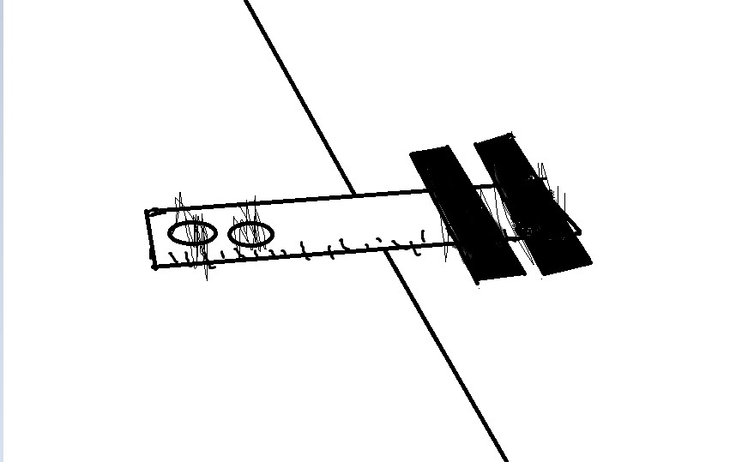
Schéma

Slide 8
Résultat
Photos et tableau représentant le nombre d’oscillations en association au nombre de pièce

Slide 9
Analyse
1-Est-ce que la va-et-vient de la lame est affecté par la gravité?non
2-Quelle est la force qui résulte en la résistance de la matière aux changements d’un corps en mouvement ou au repos? L`inertie
3-Lorsque la masse augmente, qu’arrivera-t-il à son inertie? Le mouvement augmente
4-Si on donne la même force à la lame, qu’arrivera-t-il au nombre d’oscilallations? Il y en n’a plus.

Slide 10
Conclusion
Mon hypothèse est vrai!

